Slide 1
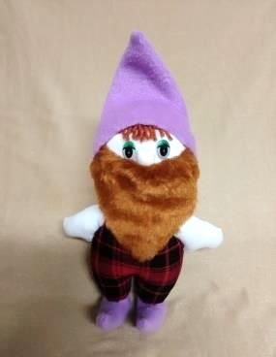
Изготовление мягкой игрушки «Гномик»
Разработала педагог Шевцова Марина Александровна МБОУ ДО ДДТ МО Кавказский район, Краснодарский край.

Slide 2
Материалы и инструменты.
Ткань костюмная клетка, флис , трикотаж, мех искусственный, синтепон , нитки , глазки , картон , ножницы , игла швейная , иглы для скрепления , ручка , клей полимерный.

Slide 3
Используемые швы.
«Через край»
«Потайной»

Slide 4
Используемые швы.
«Петельный» шов.

Slide 5
Рисуем форму туловища по клеткам.

Slide 6
Переносим форму на картон и вырезаем.

Slide 7
Обводим шаблон на ткани и вырезаем детали туловища.

Slide 8
Сшиваем детали туловища «Петельным» швом.

Slide 9
Выворачиваем туловище и набиваем синтепоном.

Slide 10
Рисуем деталь ботинка по клеткам.

Slide 11
Переносим форму на картон и вырезаем.

Slide 12
Обводим шаблон на ткани и вырезаем детали ботинок.

Slide 13
Рисуем по клеткам подошву ботинка.

Slide 14
Переносим форму на картон и вырезаем.

Slide 15
Обводим шаблон на ткани и вырезаем детали подошвы.

Slide 16
Сшиваем детали ботинок швом «Через край».

Slide 17
Выворачиваем ботинки и набиваем синтепоном.

Slide 18
Пришиваем ботинки «Потайным» швом.

Slide 19
Рисуем по клеткам деталь головы.

Slide 20
Переносим форму на картон и вырезаем шаблон.

Slide 21
Обводим шаблон на ткани и вырезаем детали головы.

Slide 22
Сшиваем детали головы швом «Через край».

Slide 23
Выворачиваем деталь головы и набиваем синтепоном.

Slide 24
Пришиваем деталь головы к туловищу «Потайным» швом.

Slide 25
Рисуем деталь руки по клеткам.

Slide 26
Переносим форму на картон и вырезаем шаблон.

Slide 27
Обводим шаблон на ткани и вырезаем.

Slide 28
Сшиваем детали ручек швом «Через край».

Slide 29
Выворачиваем детали рук и набиваем синтепоном.

Slide 30
Пришиваем детали рук «Потайным» швом.

Slide 31
Рисуем по клеткам деталь колпака.

Slide 32
Переносим форму колпака на картон и вырезаем шаблон.

Slide 33
Обводим шаблон на ткани и вырезаем деталь колпака.

Slide 34
Сшиваем деталь колпака швом «Через край».

Slide 35
Выворачиваем колпак на лицевую сторону.

Slide 36
Одеваем колпак и пришиваем носик.

Slide 37
Рисуем по клеткам деталь бороды.

Slide 38
Переносим форму на картон и вырезаем шаблон.

Slide 39
Выкраиваем бороду из искусственного меха.

Slide 40
Приклеиваем бороду.

Slide 41
Приклеиваем глазки, челку из ниток.

Slide 42
Готовое изделие.

Slide 43
Творческих Вам успехов!
Спасибо за внимание!

